Slide 1
الدرس الرابع : قصة حرف (ث)
الحصة الأولى
استماع - تحدث - قراءة

Slide 2
الناتج الأول: يذكر المتعلم اسم مؤلف الكتاب والشخص الذي رسم الرسومات التوضيحية له، محددة دور كل منهما.
عُنْوانُ الْقِصَّةِ:
-أتوقع أحداث القصة؟
- ألتزم آداب الاستماع.

Slide 3
نواتج التعلم:
ينبغي بعد نهاية الحصة أن يكون المتعلم قادرا على أن:
-1 يذكر المتعلم اسم مؤلف الكتاب والشخص الذي رسم الرسومات التوضيحية له، محددة دور كل منهما.
-2يحدد عناصر القصة مستخدمًا اللغة العربية ورأيه فيها.
-3يعيد سرد القصة مظهرًا فهمه للنص ورسالته مستعينًا بالصور.
-4يقرأ المتعلم أسماء شخصيات القصة قراءة صحيحة.
-5يتدرب على قراءة النص مع المعلمة.

Slide 4
الدرس
الرابع
ثعلوب
ممثل بارع
إعداد المعلمة : وضحة القايدي

Slide 5
ثَعْلوب ثَعْلب صَغير يحب المديح والثَّناء
Notes:
أصوات الأكل

Slide 6
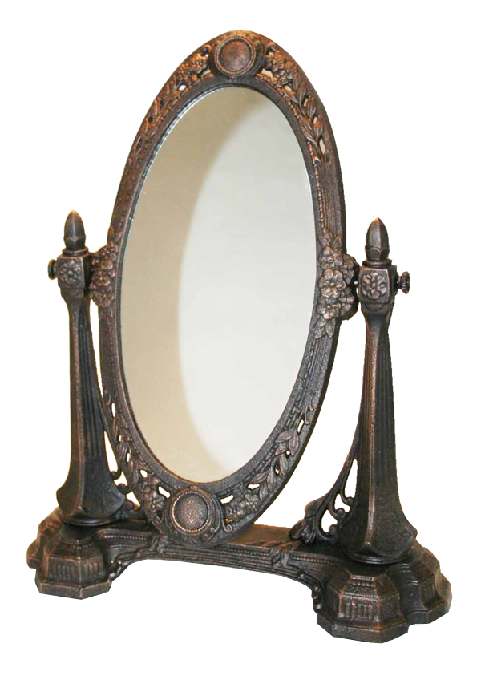
اليوم يومُ الثلاثاء.
Notes:
أصوات الأكل

Slide 7
وثعلوب يستعد لِحفْلِ المُسابقات
Notes:
أصوات الأكل

Slide 8
رأي ثَعْلوب الفيل يرفع الأثقال واثقًا بنفسه
Notes:
أصوات الأكل

Slide 9
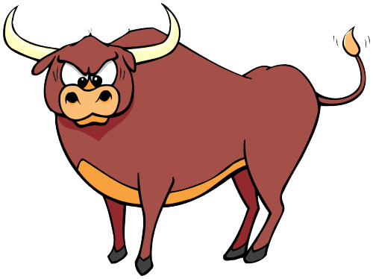
سأله ثَعْلوب: من سَتنافس ؟ فقال : الثور الثائر.
Notes:
أصوات الأكل

Slide 10
ثم سأل الثعبان: ماذا تفعل؟
فأجابه: أكتب ثلاثين سؤالاً للمسابقة الثقافية.
Notes:
أصوات الأكل

Slide 11
صاح ثَعْلوب: رائع لابد أنك
أحضرت جوائز ثمينة!
Notes:
أصوات الأكل

Slide 12
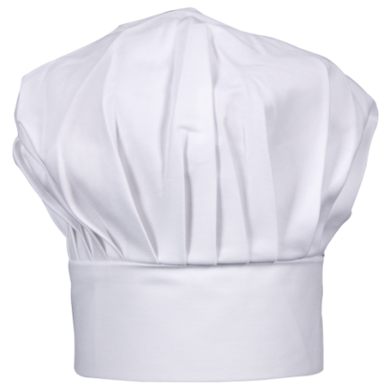
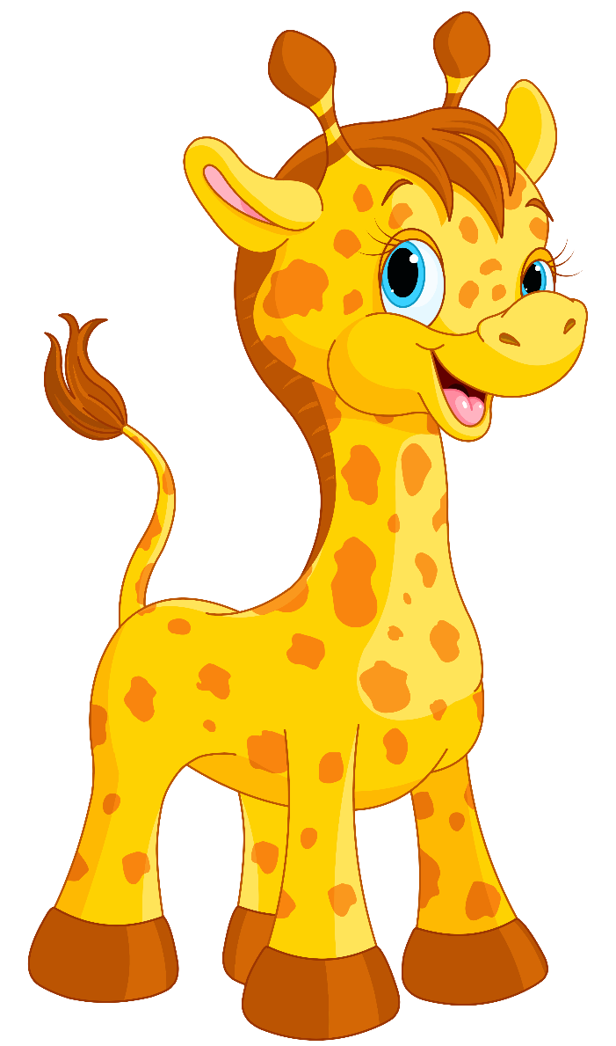
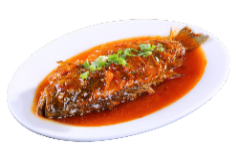
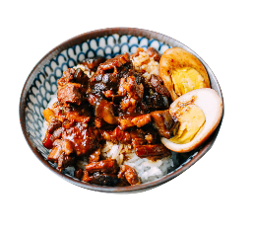
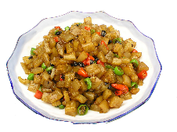
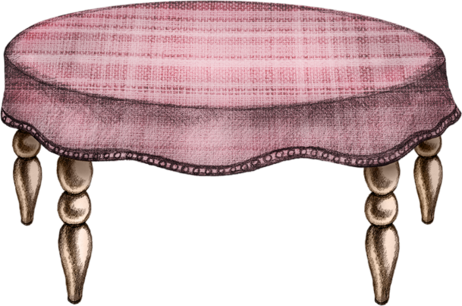
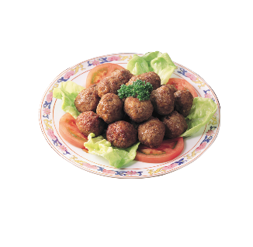
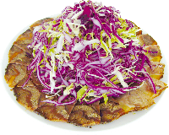
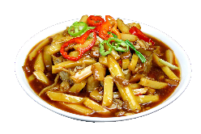
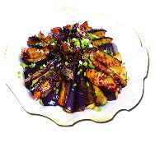
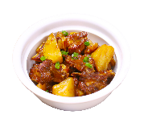
رأى ثَعْلوب الزرافة ثريا تعد ثمانية أصناف من الطعام.
Notes:
أصوات الأكل

Slide 13
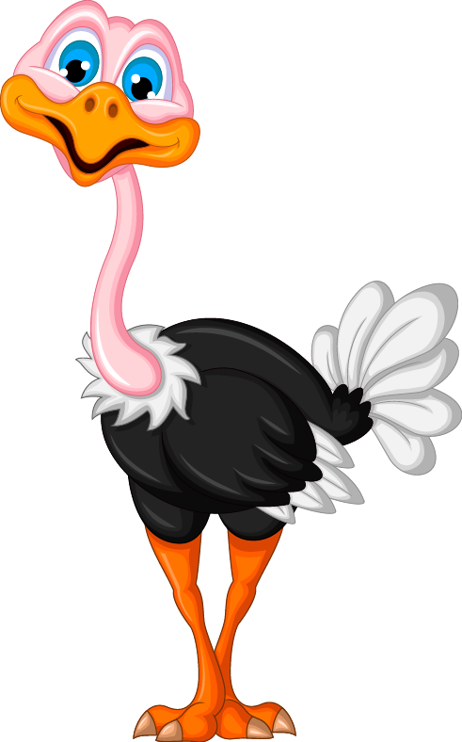
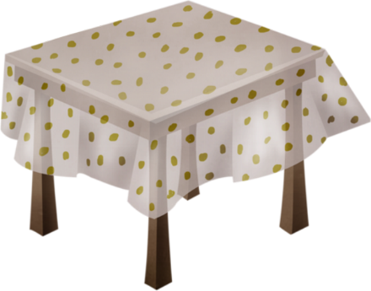
والنَّعامة ثَناء تعد ثلاثة أصناف من الحلويات.
Notes:
أصوات الأكل

Slide 14
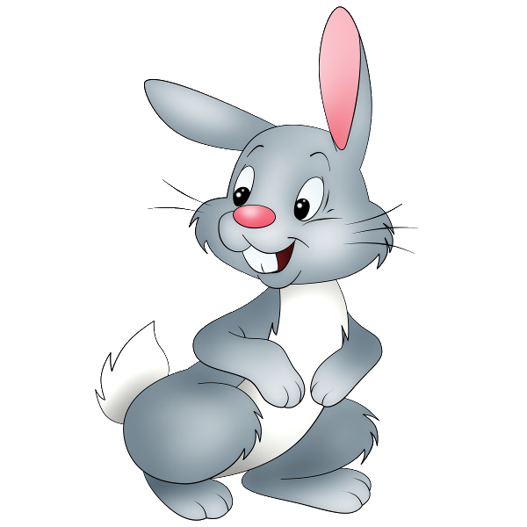
فكر ثعلوب: أين الأرنب ثامر؟ تأخرنا على التدريب.
وثب الأرنب صائحًا : هيا يا ثعلوب، لا وقت لدينا.
؟
Notes:
أصوات الأكل

Slide 15
بدأ ثعلوب يؤدي دوره في مسرحية «ثلاثة أثواب بثلاثة آلاف».
Notes:
أصوات الأكل

Slide 16
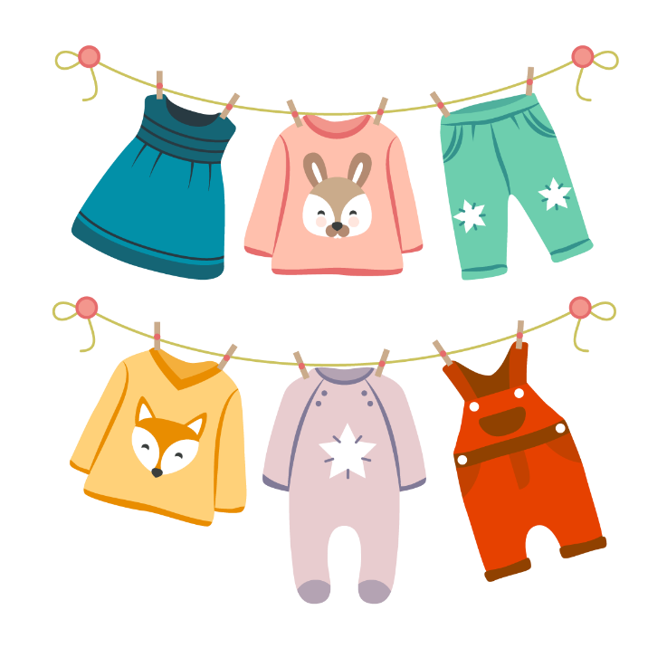
فالتفَّ الجميع حوله معجبين بتمثيله الرائع.
Notes:
أصوات الأكل

Slide 17
وحين انتهى صَفَقّوا له وقالوا: أنت مُمَثِّل بارع يا ثَعْلوب.
Notes:
أصوات الأكل

Slide 18
الناتج الثاني: يحدد المتعلم عناصر القصة مستخدمًا اللغة العربية ورأيه فيها.
مستخدمًا اللغة العربية
-أُبدي رَأْيي في الْقِصَّةِ؟
-أَذْكُر عَناصِر الْقِصَّة؟

Slide 19
الناتج الثالث: يعيد المتعلم سرد القصة مظهرًا فهمه للنص ورسالته مستعينًا بالصور.
أُناقِشُ
أُحاوِرُ
أَتَحَدَّثُ
-أُجيبُ عَلى أَسْئِلَةِ الْفَهْم وَ الاسْتيعاب حَوْلَ الْقِصَّة.
-أُعيدُ سَرْد الْقِصَّة مِنْ خِلالِ الصَّورِ.

Slide 20
الناتج الرابع: يقرأ المتعلم أسماء شخصيات القصة قراءة صحيحة.
أَقْرَأُ اسم الشَّخْصِيَّة التالية وَأَصِلُهُ بِها :
تمسوح
ثعلوب

Slide 21
الناتج الرابع: يقرأ المتعلم أسماء شخصيات القصة قراءة صحيحة.
أَقْرَأُ اسم الشَّخْصِيَّة التالية وَأَصِلُهُ بِها :

Slide 22
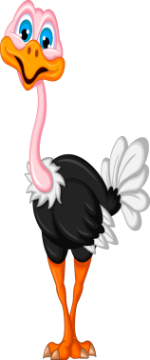
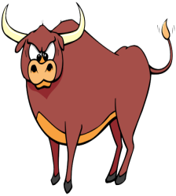
الناتج الرابع: يتدرب على قراءة النص مع المعلمة

